Slide 1
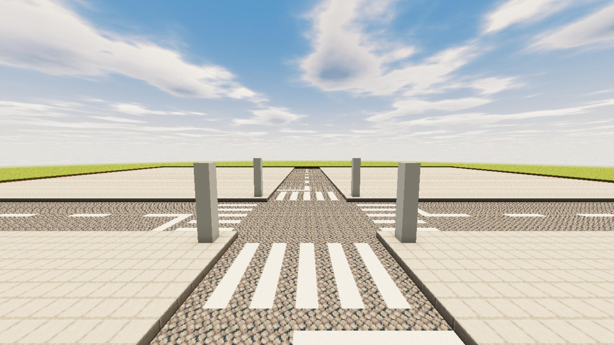

2022
动态红绿灯控制系统
智能交通
越州中学 - 科创实验室
THANKS YOU
2022·筑梦起航

Slide 2
PART 01
发现与明确问题
THANKS YOU
2022·筑梦起航

Slide 3
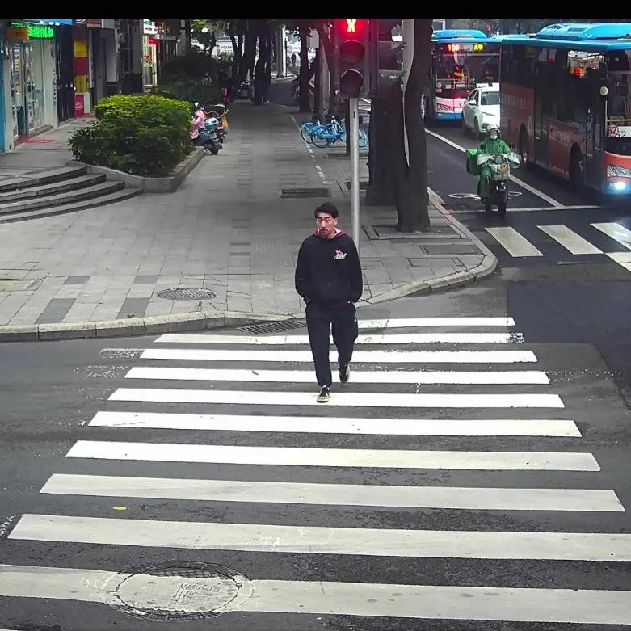

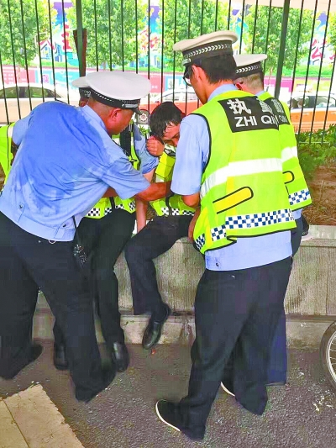
不闯红灯的行人在路口没有车辆的时候等待较长时间
无行人时路口车辆仍需要停车等待
红绿灯时间调节不便
盲人、部分色盲人士无法分辨红绿灯
发现问题
有不少行人闯红灯
盲人、部分色盲人士无法
分辨红绿灯
交通拥堵的路口只能让
交警叔叔冒着危险去到
现场指挥交通

Slide 4
明确问题
行人不愿意多等几秒
红绿灯时间调节不便
无法简单通过视觉分辨红绿灯

Slide 5
项目目标
可调红绿灯时间
远程控制
服务器统一调度
传感器动态控制
......
使用视觉外的提醒
红绿灯语音提醒
......
综合控制
网络
串口
服务器，数据库
......
个性化管理
车流控时
人流控时

Slide 6
PART 02
制定设计方案
THANKS YOU
2022·筑梦起航

Slide 7
需要的功能
基本功能
即红绿灯的基本功能；
开放红绿灯操作端口；
可调红绿灯时间计算
一个全局计时器；
当传感器有信号时减小计时器；
计时器等于零时完成红绿灯操作；
远程控制
通过ArduinoMega开放串口；
Arduino与虚谷互写客户端-服务端；
虚谷通过网络与服务器通信；
虚谷内部自带数据库与Arduino通信；
语音输出
通过语音模块输出；
支持多种语言；

Slide 8
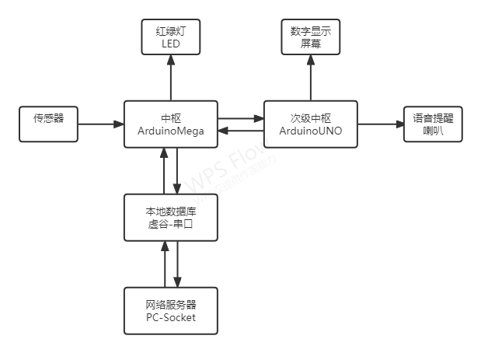
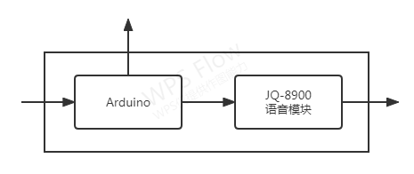
架构具体实现
I2C
I2C
自研协议
自研协议
串口
串口
次级中枢
网络

Slide 9
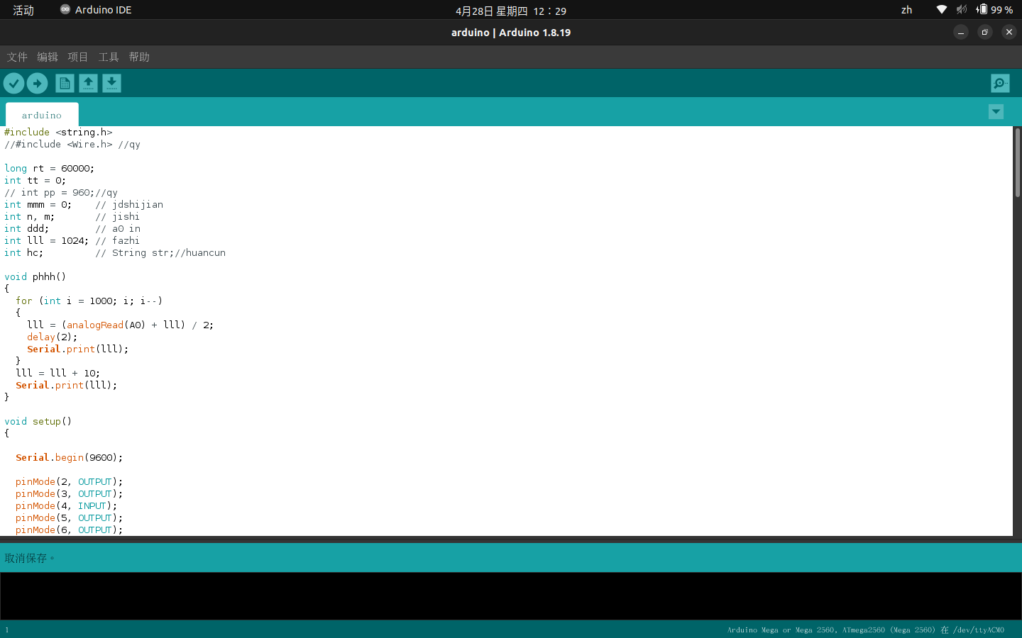
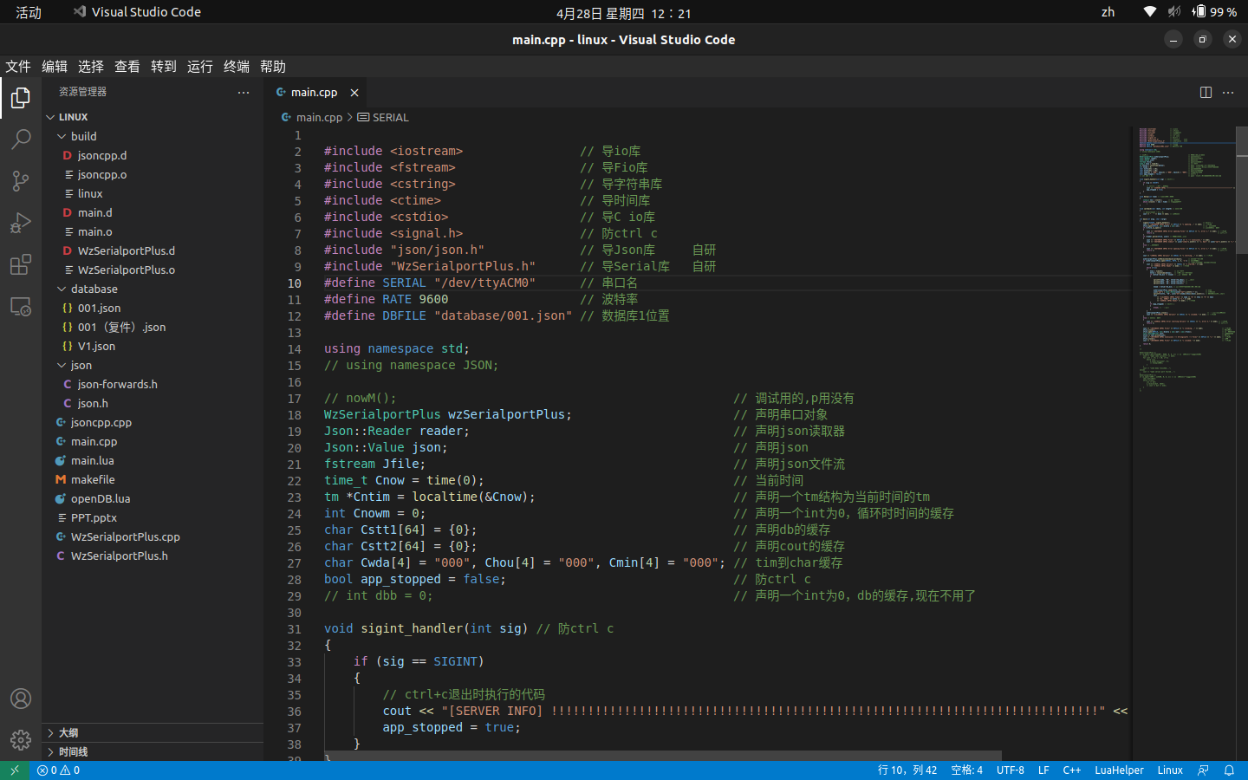
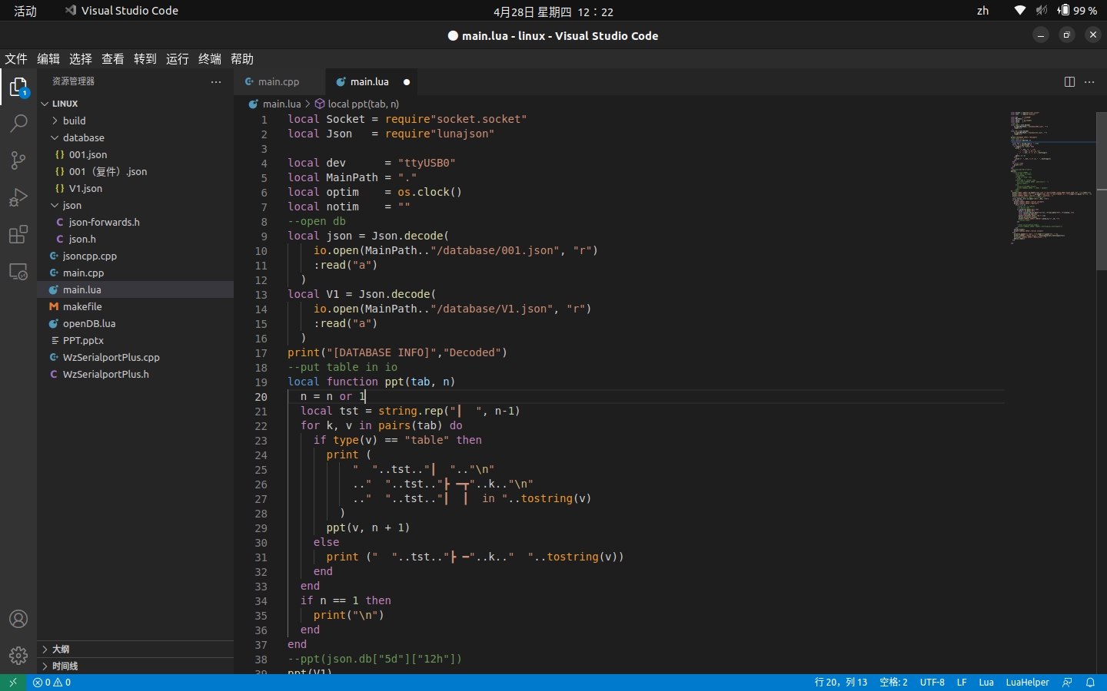
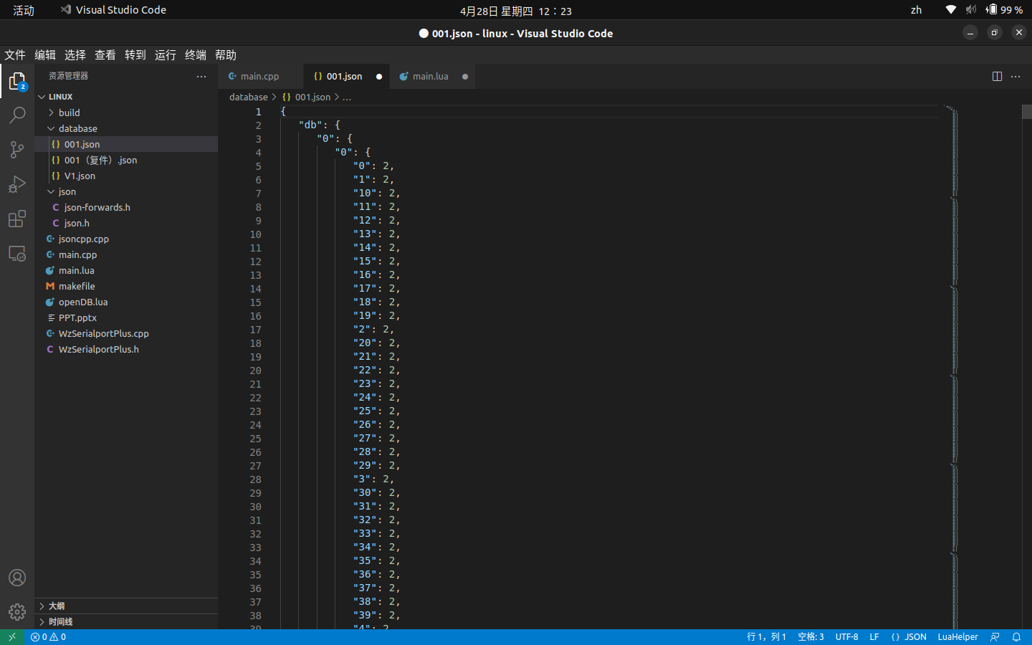
程序和代码部分
Arduino部分 - C 虚谷部分 - C++ 数据库部分 - Lua 数据库 - JSON
* 网络服务器使用了高德地图提供的API
PPT模板 http://www.1ppt.com/moban/

Slide 10
PART 03
制作项目模型
THANKS YOU
2022·筑梦起航

Slide 11
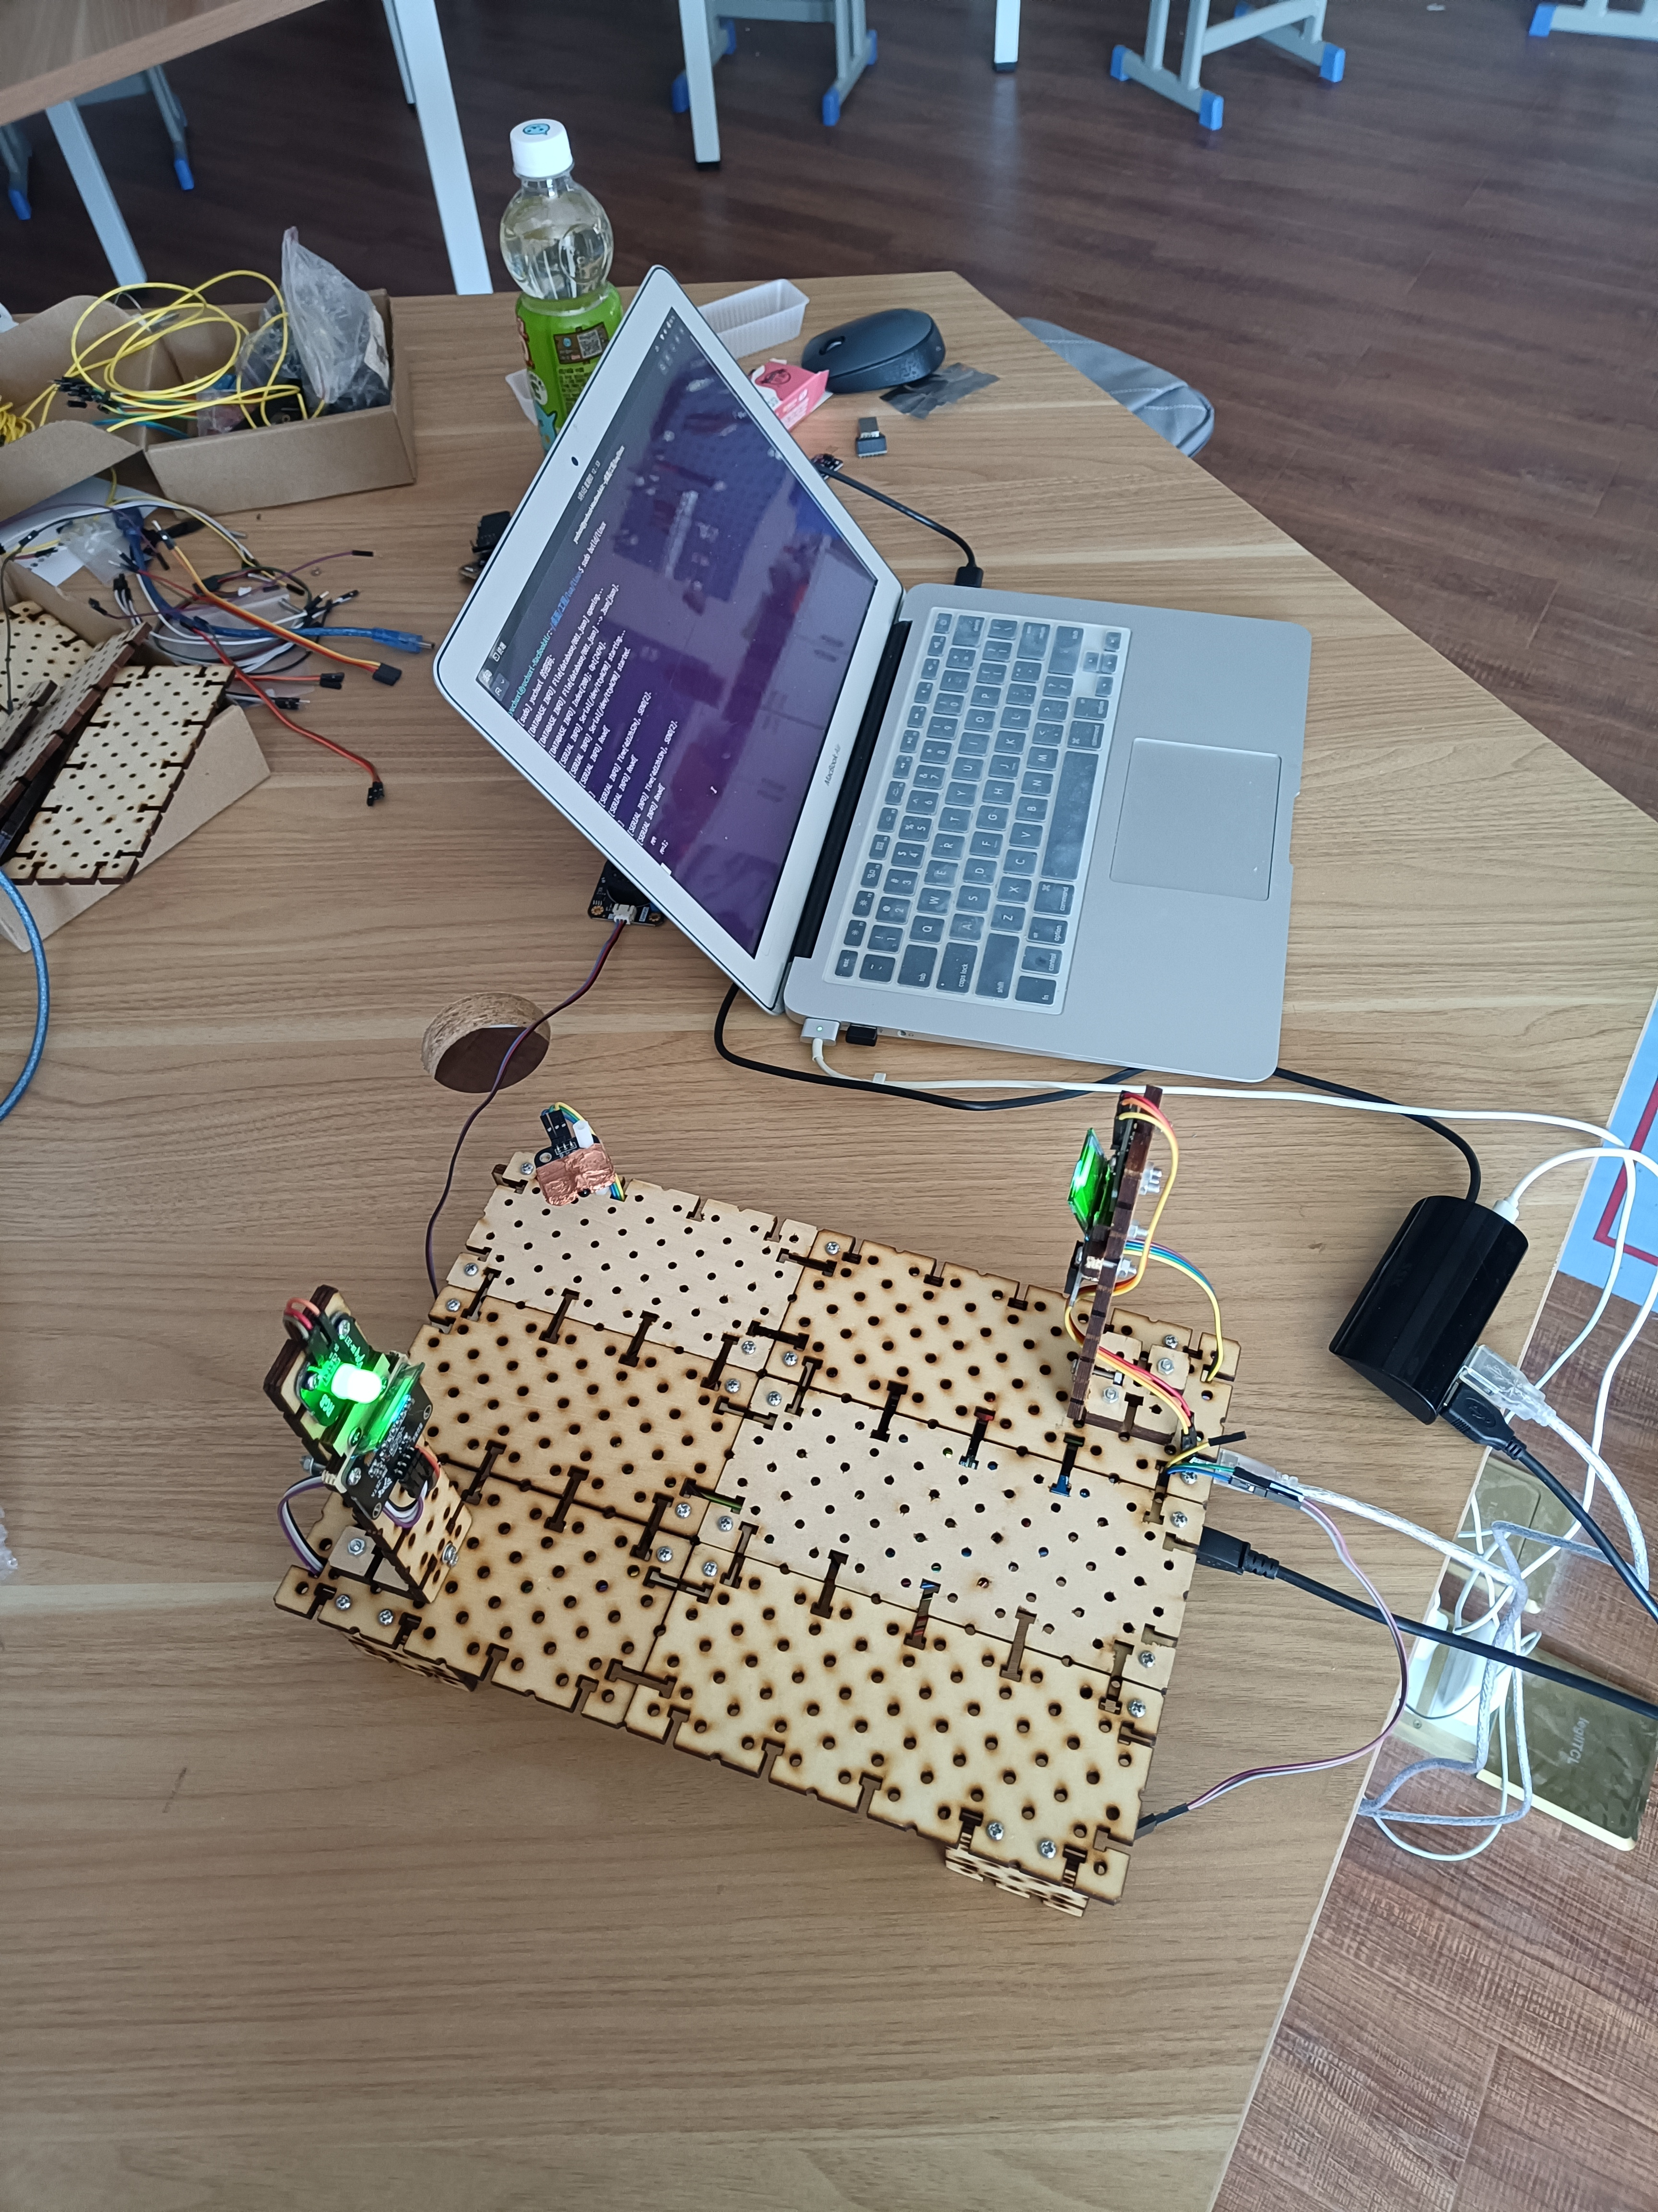
制作项目模型

Slide 12
项目成果展示

Slide 13
PART 04
测试、评估及优化
THANKS YOU
2022·筑梦起航

Slide 14
测试、评估及优化

Slide 15
2022
PLANNED PROJECT
谢谢观看
越州中学 - 科创实验室
THANKS YOU
2022·筑梦起航

